Slide 1
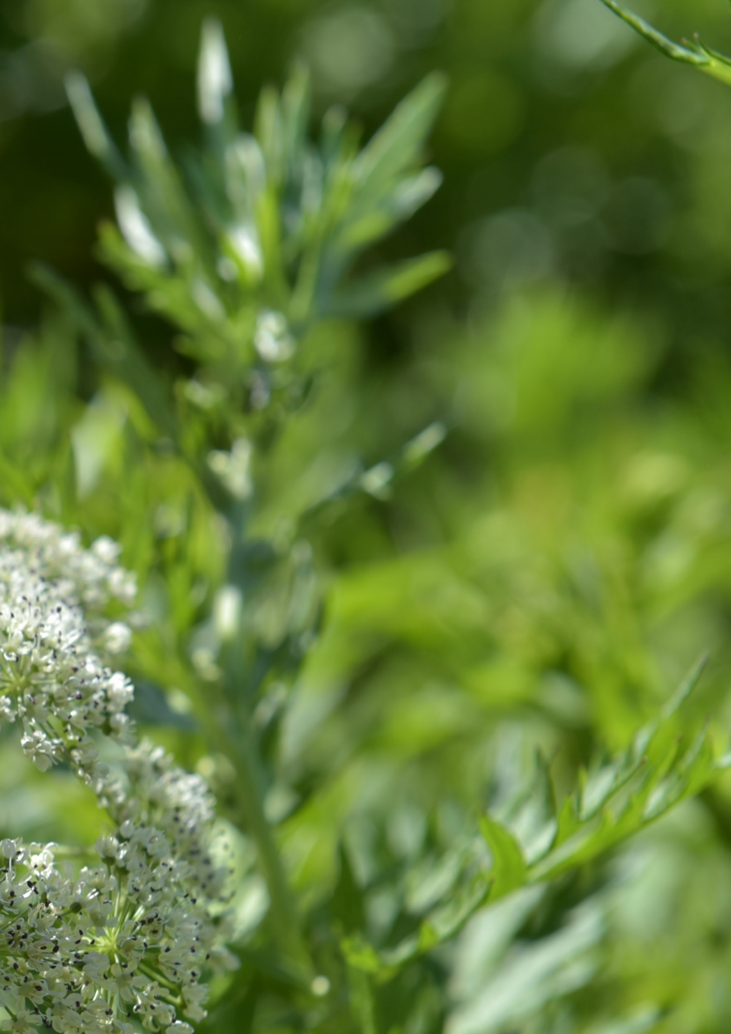


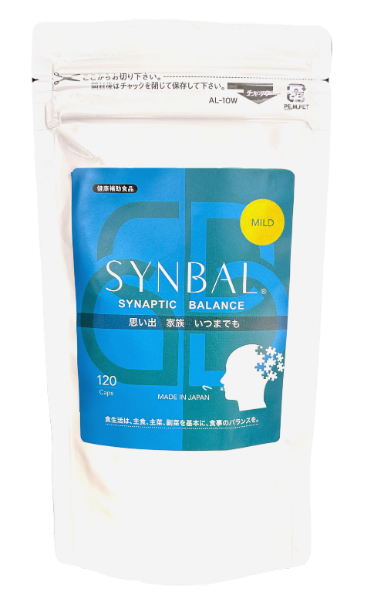
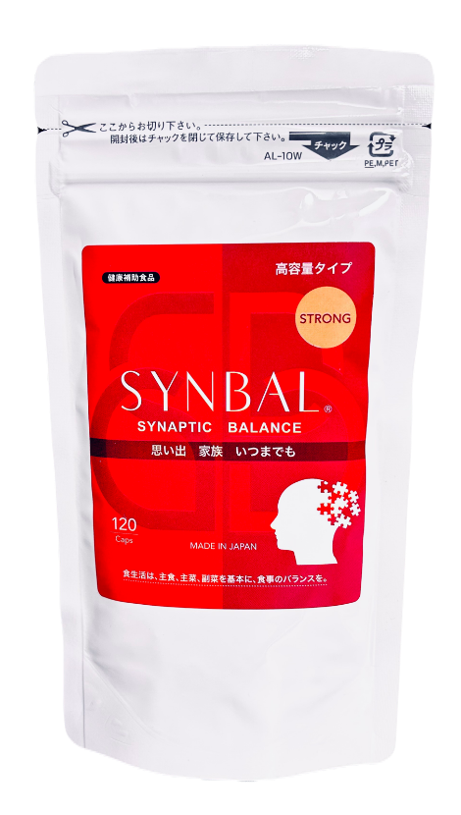
医師採用・医療機関取扱サプリメント
Medical Garden angelica Supplements
ガーデンアンゼリカサプリメント SYNBAL（シンバル）は、ヒトへの幅広い可能性を持つクマリン類を含む天然素材 「 ガーデンアンゼリカ（別名：ヨーロッパ当帰）」を主成分に、 フェルラ酸を加えたサプリメントです。
民族植物学的研究で様々な作用があるとされ、アーユルヴェーダでも長年使用されきた 機能性素材として、ストレスケアのために改めて注目されている、安心安全な素材です。
シンバル マイルド
シンバル ストロング
SYNBAL MILD
SYNBAL STRONG
カプセルタイプ 120 カプセル入り
カプセルタイプ 120 カプセル入り
販売価格 ： 5,000円（税込）
販売価格 ： 7,000円（税込）
ガーデン
アンゼリカエキス末
ガーデン
アンゼリカエキス末
相当
相当
1.5倍
1.5倍
※当社従来品比
※当社従来品比
主要配合成分（ 1 カプセル 210 ㎎中 ）
ガーデンアンゼリカエキス末・・ 7.5㎎※
フェルラ酸・・・・・・・・・・・・・ 50㎎
※ 当社従来品1.5倍相当
主要配合成分（ 1 カプセル 225 ㎎中 ）
ガーデンアンゼリカエキス末・ ・ 37.5㎎※
フェルラ酸・・・・・・・・・・・・・・ 50㎎
※ 当社従来品1.5倍相当
7.5㎎
50㎎
37.5㎎
50㎎
ガーデンアンゼリカ
ガーデンアンゼリカ
フェルラ酸
フェルラ酸

Slide 2

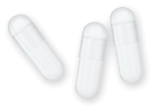
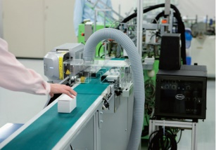



医師が監修した素材バランス
ガーデンアンゼリカ（ Garden angelica ）
別名「ヨーロッパ当帰 ( Angelica archangelica ）」
ヒトへの幅広い可能性を持っているクマリン類を含み、伝統医学において、その奇跡的な能力から「天使の植物」と言われ、民族植物学的研究で様々な
作用があるとされています。
※
20％
アーユルヴェーダでも長年使用されてきた、ストレスケアのために今改めて注目されている安心安全な素材です。
なお、2022年12月のグレードアップリニューアルの際に原材料及び抽出行程を見直し、「ガーデンアンゼリカエキス末」に含まれる「ガーデンアンゼリカエキス」の濃度を従来品比2倍※としました。
10％
従来品
新規採用品
フェルラ酸 ( ferulic acid ）
ダイジェザイム® （ 穀物発酵エキス ）
植物全般に含まれる天然のフェノール性化合物の一種で、毒性が低く、これまでの基礎研究により、様々な効果があることがわかっています。
小麦ふすまを麹菌等で発酵させた植物性発酵素材。
摂取することで栄養素を利用しやすくする働きがあるとされています。
カプセルは耐酸性タイプを採用
植物由来の原料で酸性溶液（pH1.2）で溶けにくいため、酸に弱い素材に適している、乾燥条件下でも非常に割れにくいカプセルです。
※ 「カプセル」タイプに使用
健康補助食品GMP取得工場で製造
健康補助食品GMP※取得工場で製造することにより、高い信頼性を維持し安心してご利用頂ける製品を提供いたします。
※Good Manufacturing Practiceの略で、「適正製造規範」を表します。
健康補助食品の製造に係わる製造管理と品質管理について管理方法の指針を定め、その指針に沿って一工程一工程を丁寧に確認しながら製造する製造管理手法です。
お問い合せは
株式会社MIYABI HOUSE
愛知県刈谷市恩田町3-159-15
TEL：
0120-332-390
FAX：
0120-008-319
mh.info@miyabihouse.co.jp
発売元 株式会社MIYABI HOUSE
https://miyabihouse.co.jp/
20250401改定

